Slide 1

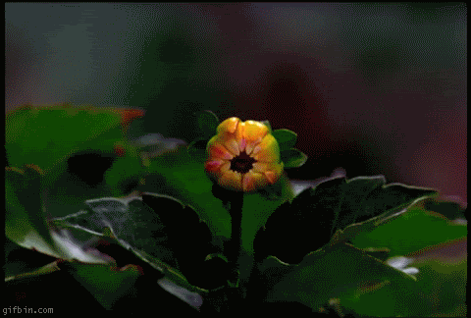


إعداد السّيّدة
ماري حداد
مدرسة راهبات القلبين الأقدسين الثانوية _ بكفيا

Slide 2
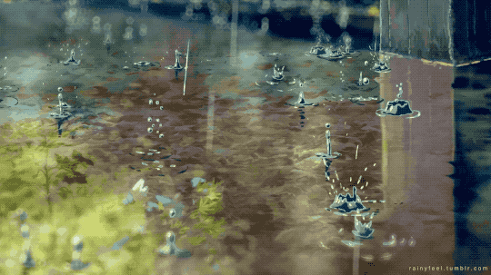



الهَدَف
حُسْنُ الإسْتِماعِ إلى نَصّ مَسْموعٍ.
فَهْمُ أَحْداثِ هذا النَّصّ.
حُسْنُ الإجابة عَنِ الأَسْئِلَةِ شَفَوِيًّا.
الدَّرْسُ التّاسع
المِحْوَرُ الخامس
النَّبْتَةُ والمَطَر
إسْتِماع

Slide 3
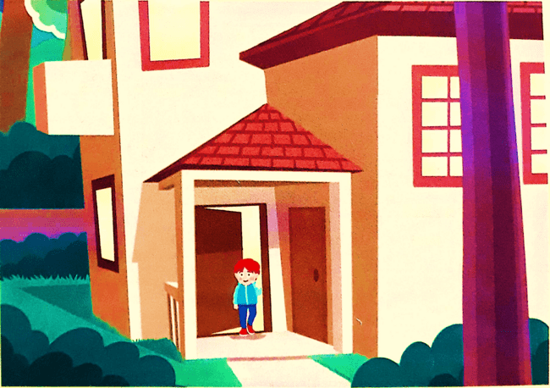

Slide 4
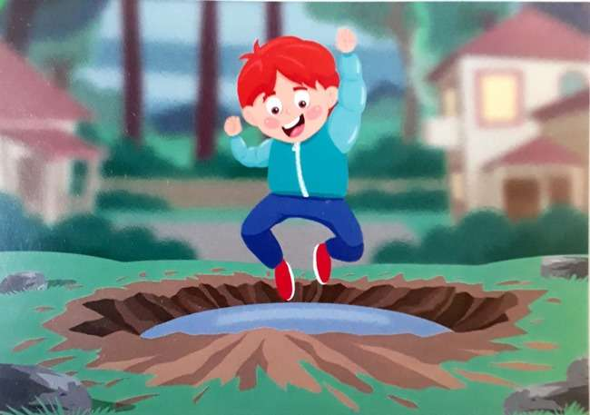

Slide 5
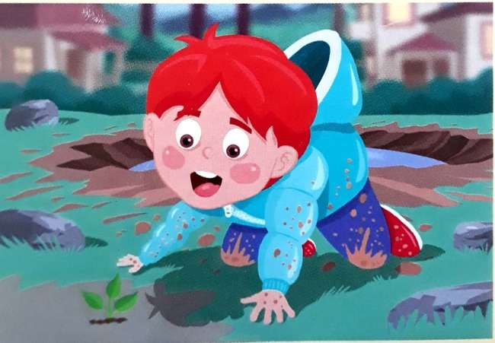

Slide 6
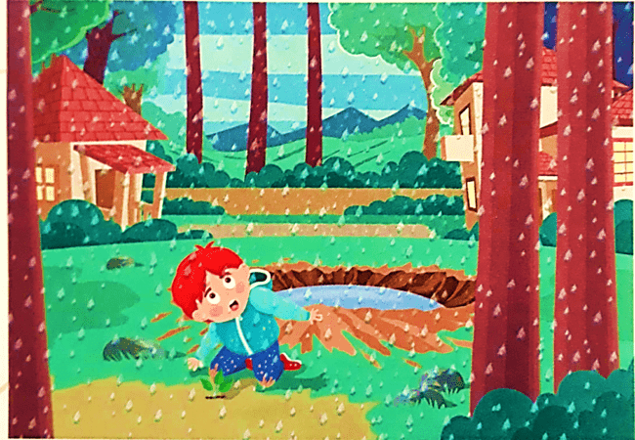

Slide 7
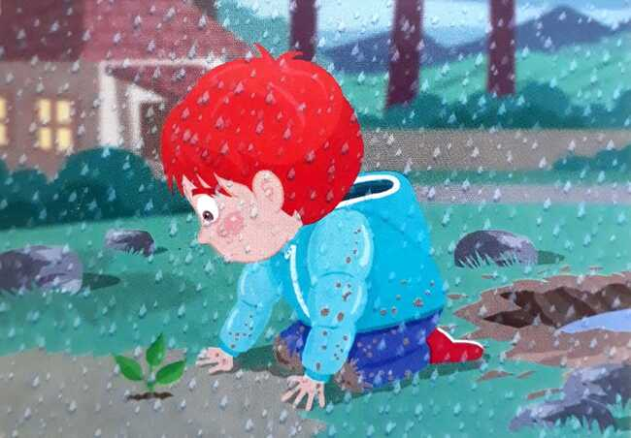

Slide 8
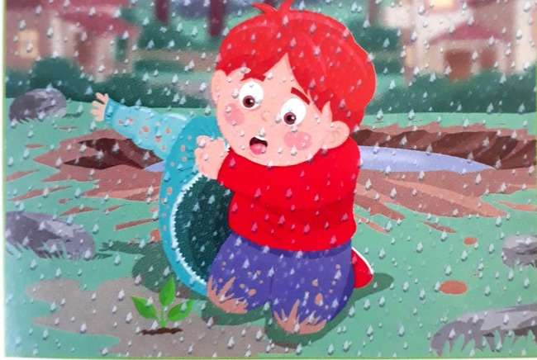

Slide 9
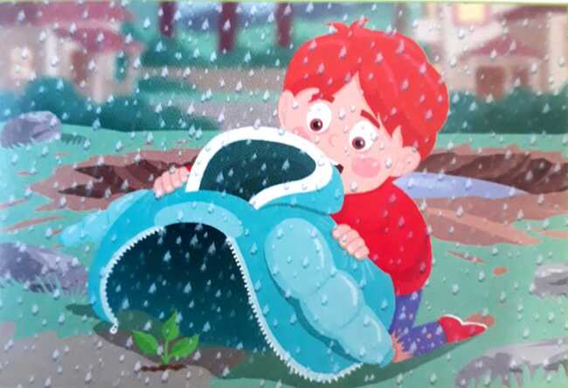

Slide 10
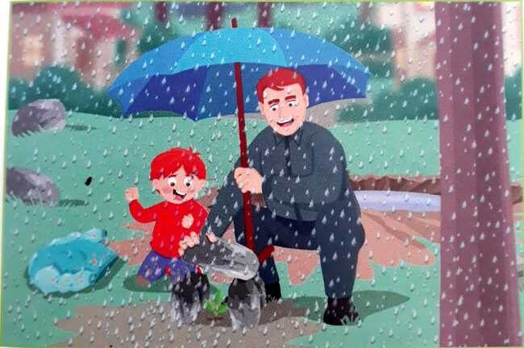

Slide 11
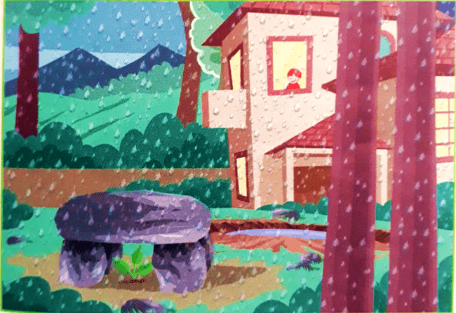

Slide 12
إِسْتَمِعوا إلى النَّصّ المَسْموعِ أَكْثَرَ مِنْ مَرَّةٍ؛ ثُمَّ حاوِلوا الإِجابَةَ عَنِ الأَسْئِلَةِ الشَّفَوِيَّة.
خافَ شَفيق فَوْرَ هُطولِ المَطَرِ على النَّبْتَةِ الصَّغيرة .
خَلَعَ شَفيق مَعْطِفَهُ وَغَطّى النَّبْتَةَ الصَّغيرَةَ .
أَيْنَ قَفَزَ شَفيق ؟
شاهَدَ شَفيق قُرْبَهُ نَبْتَةً صَغيرَةً.
ماذا فَعَلَ شَفيق لِلنَّبْتَةِ الصَّغيرَةِ ؟
مَنْ أَرادَ أَنْ يَتَنَزَّه في الحَديقَةِ ؟
كَيْفَ قَفَزَ شَفيق فَوْقَ الحُفْرَةِ ؟
مَنْ خافَ فَوْرَ هُطولِ المَطَرِ ؟
ماذا شاهَدَ شَفيق قُرْبَهُ ؟
عَلامَ خافَ شَفيق فَوْرَ هُطولِ المَطَرِ؟
قَفَزَ شَفيق فَوْقَ الحُفْرَةِ .
خافَ شَفيق فَوْرَ هُطولِ المَطَرِ.
ما الّذي هَطَلَ بِقُوَّةٍ ؟
هَطَلَ المَطَرُ بِقُوَّةٍ .
قَفَزَ شَفيق بِقُوَّةٍ فَوْقَ الحُفْرَةِ .
أَرادَ شَفيق أَنْ يَتَنَزَّهَ في الحَديقَةِ .
إلى اللّقاء

